Slide 1
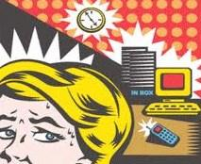
電磁波-3
第5週

Slide 2
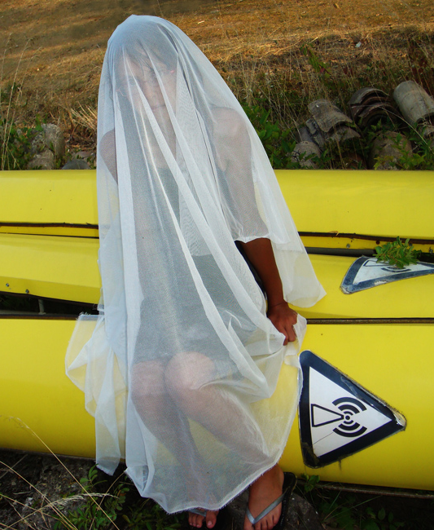

Slide 3
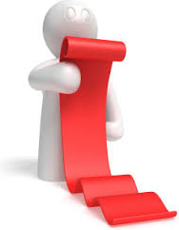
目錄
微波
微波爐安全嗎？
雷達站
（可見）光
電磁過敏
預警原則
討論

Slide 4
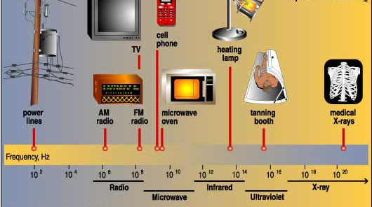
微波 微波爐、雷達

Slide 5
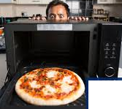
孰令致之？
台大公衛教授：阿貞買微波爐烹食，但常感頭痛、疲倦等。每次開動微波爐，就躲到隔壁房間去避難
微波爐所煮出來的食物能量較低

Slide 6
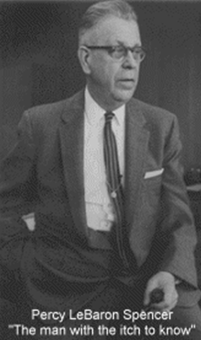
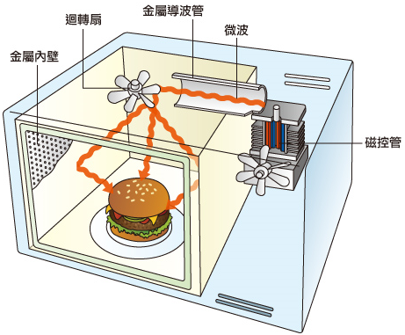
微波爐之父1946年發現熱效應
*選2.45GHz避通訊 *太高頻不易穿透煮不均 *太低頻吸收不夠煮不好

Slide 7
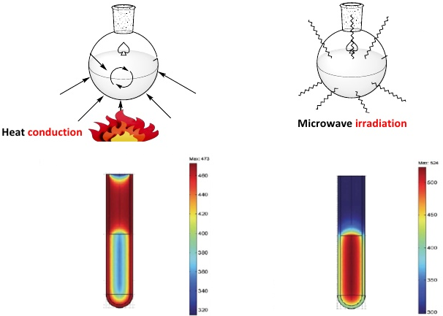
傳統用熱傳導烹煮，自外表逐漸加熱食物。微波則直接震盪水分子，摩擦變熱
微波爐約轉換50%的電能到食物上，傳統的烤箱則只有10%

Slide 8
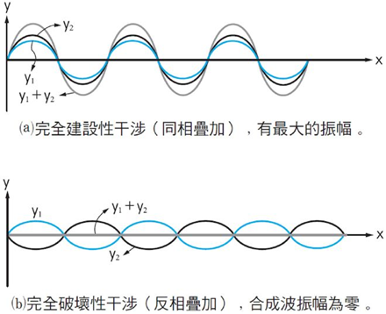
均勻受熱-1 爐內轉盤讓食物可經歷不同區域
微波會「干涉」：波相遇時，波峰和波谷可互相增強（建設性干涉），或抵銷（破壞性干涉）
爐內有些區域的食物熱得較快（建設性干涉），有些則沒受熱（破壞性干涉）

Slide 9
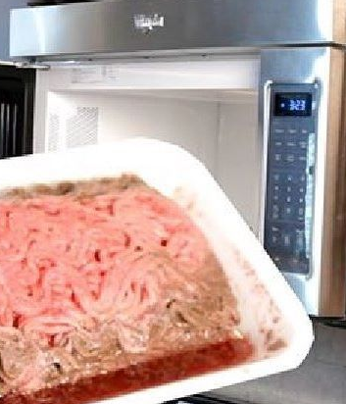
均勻受熱-2
不含水的食物就不會受熱
食物中水分子若不能扭動（諸如冰凍食物）也不會變熱，但冷凍中還有自由水分子（不完美冰晶），漸可解凍

Slide 10
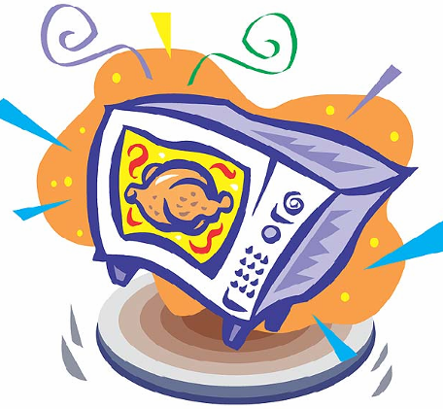
微波爐安全嗎？
輻射會經過食物傳給人體，吃微波爐煮出來食物等於自己去照輻射？

Slide 11
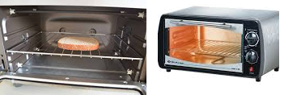
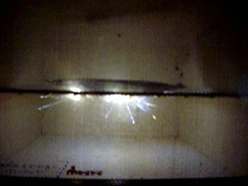
爐內可放金屬嗎 -1
不可太薄或有尖銳的邊或點，因微波會激發其中的電荷
太薄金屬會像電燈中的白熱絲般熱起來，尖金屬邊或點的電荷會累積而起火花

Slide 12
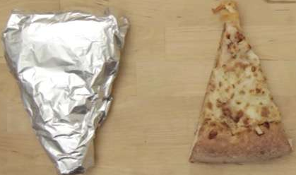
爐內可放金屬嗎 -2
鋁箔是電的導體，微波會導致鋁箔產生電流，可超出其負荷而變得很熱。若將食物包在鋁箔中，因為鋁箔會反射微波，食物將不會受熱

Slide 13
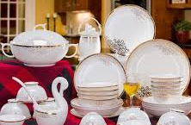
爐內可放金屬嗎 -3
金屬花飾瓷器可能熱得將瓷器弄壞
金屬湯匙厚厚又圓邊，不會加熱或產生火花，但稍改變微波方向，也稍影響食物加熱

Slide 14
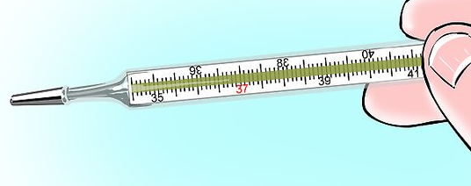
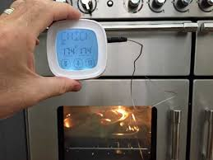
爐內可放金屬嗎 -4
微波爐用的電子溫度計因有金屬套「防護」（反射微波）
但水銀溫度計就不適合，因為水銀是金屬，會被微波加熱而炸開玻璃管

Slide 15
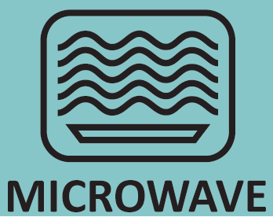
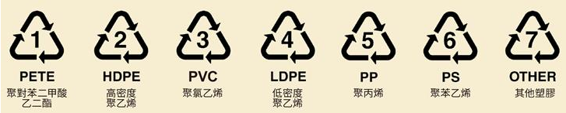
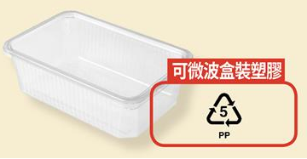
爐內可用塑膠品嗎 -1
不能吸收或反射微波、耐高溫
塑膠受熱後，開始釋放分子到接觸的食物上。非烹煮用塑膠可能含塑化劑，熱後釋出，因此烹煮時不要用

Slide 16
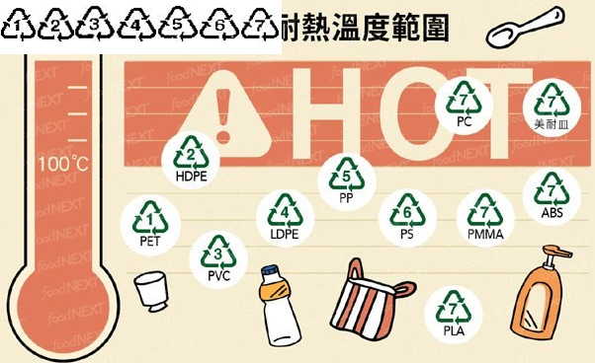
爐內可用塑膠品嗎 -2
保麗龍原料聚苯乙烯轉化溫100℃，在水沸騰時就會軟化
內放糖鹽溶液時，沸點會升高（物化原理），保麗龍杯可能會溶解

Slide 17
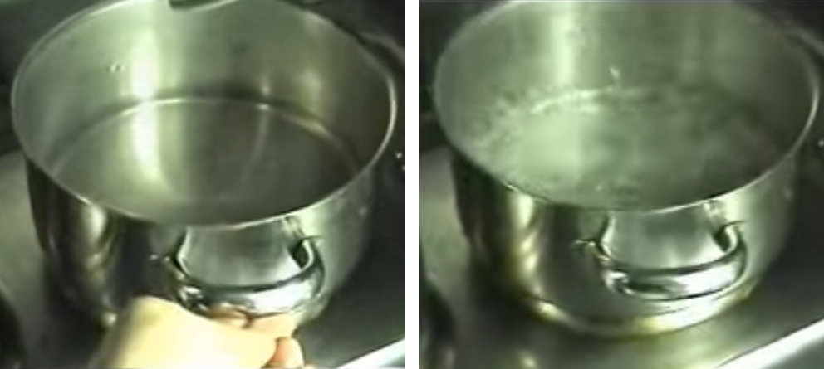
突沸現象：超熱
核化：行成氣泡而讓水分子蒸發
光滑杯子加熱純水時，缺乏核化條件，可超過沸點而還不沸騰；稍搖杯子或加糖，可導致突沸

Slide 18
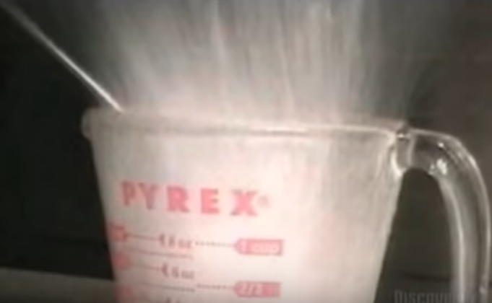
避免突沸受傷
微波後，不要臉部直接在液體上
加入糖粒或茶包等外物前，稍離熱杯
微波前加糖等外物

Slide 19
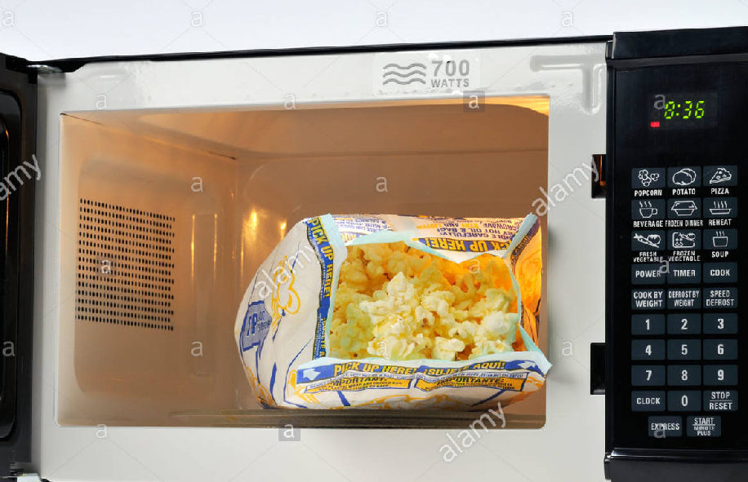
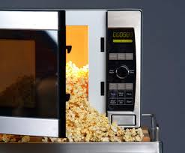
微波爆米花的原理
微波夠久，沸騰水分子就會累積足夠壓力爆破

Slide 20
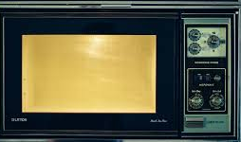
有食物吸納微波
爐內需要含水的食物來吸收微波，否則，微波就會反射回到磁控管，接著傷到它

Slide 21
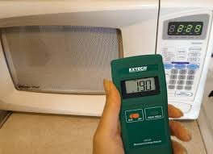
微波外洩問題
離爐5公分微波需低於每平方公分1毫瓦（新爐）、或每平方公分5毫瓦（其他）
-----美國食物藥品檢驗局
若微波外洩，主效應是加熱，因此你會注意到

Slide 22
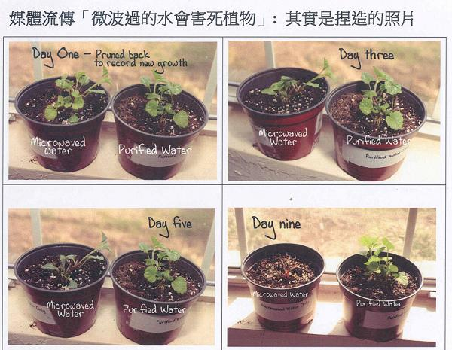

Slide 23
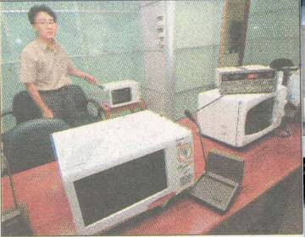
微波爐檢測安全無虞2007-7-26
微波爐「溢波」？
消保會抽驗，都符合安全規定
安全50W/m²(超商0.01-0.57)
防護罩800--2000元
九成「未具成效」

Slide 24
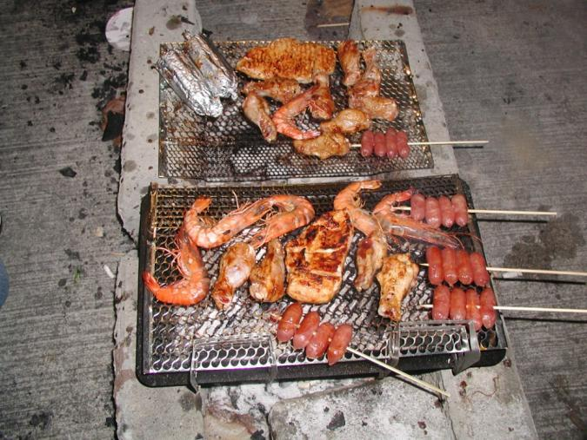
愛烤肉、怕微波？
若擔心熟食致毒，就不要用烤的，因其高表溫方式會改變食物化學變化，導致美味和稍微毒性
微波索然無味，因幾無化學變化，因此微波爐更適於再熱而非煮食

Slide 25
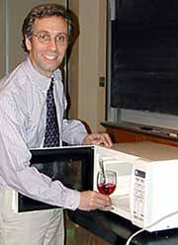
只生女孩，或甚不孕？
微波「聰明到」挑出Y染色體？
影響的起始症狀會是不孕（而非痛或熱）？
我相當有把握，擔心這些生育問題只是迷思 Louis Bloomfield

Slide 26
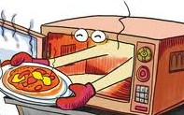
闢謠闢不完
微波加熱改變食物「存活力」，是「微波對生物的殺傷力」
吃微波過的食物會吃進微波
微波爐電波少一個正價電子，所以食物易變成自由基，易致癌

Slide 27
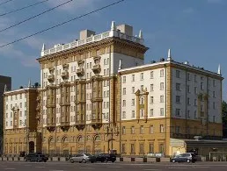
莫斯科美國大使館受微波1953~1976
大使館1827人與東歐2561人對照：莫斯科最大暴露值每平方公分0.015毫瓦，其他東歐大使館則均為背景值
並無證據顯示，莫斯科人員遭遇更高死亡率或癌症

Slide 28
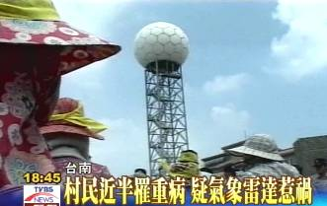
雷達站 2007-7-24

Slide 29
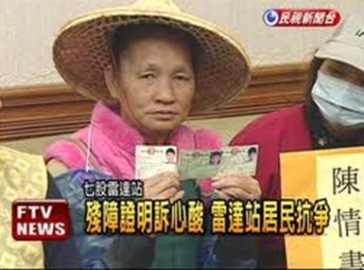
世衛-1 1999年第226號文件
民眾正常接觸環境中，雷達產生射頻場強至少比允許限值小 1000 倍以上，並比會發生健康效應的場強小25,000 倍
並無證據顯示曝露於比國際標準還小的射頻場會產生任何有害健康的效應

Slide 30
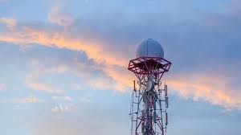
世衛-2 生理效應
雷達：3--150億赫茲
頻率100億-- 1百萬赫茲射頻能滲入生物組織，讓組織發熱。頻率愈低，滲透愈深。高於100億赫茲能量大都被皮膚表層吸收

Slide 31
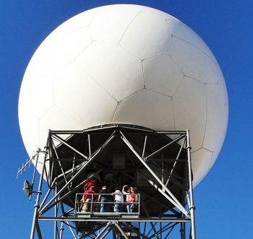
世衛-3 使用能量
雷達系統發射的功率從幾毫瓦（警用交通管制雷達）到幾仟瓦（大型太空物體追蹤雷達）
氣象雷達正常操作條件下，它們並不會對一般民眾造成危害

Slide 32
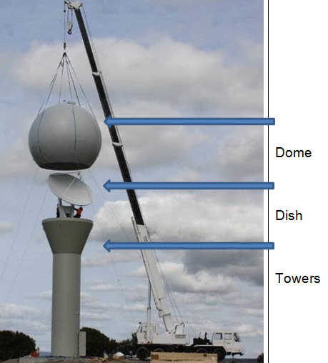
世衛-4 雷達到人體不及1/100
以間斷脈衝方式送出電磁波，如百萬分之一秒
發射具方向性，能量集中在很窄的主波束內
水平連續旋轉或垂直點頭方式改變仰俯角度，方向一直變

Slide 33
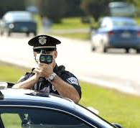
世衛-5 警用雷達
超速管制雷達由執勤的警察，以手握持
平均輸出功率很低（只幾個毫瓦），因此，即使是近距離使用，也不會危害人體健康

Slide 34
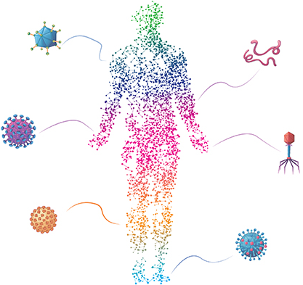
世衛-6 非熱效應？
有人以為射頻會改變細胞間信息傳遞的鈣離子的移動率
但這些效應仍無確立到足以構成限制依據
已證實的射頻健康效應就是熱效應和電刺激；沒有低強度有害的機制 --- IEEE

Slide 35
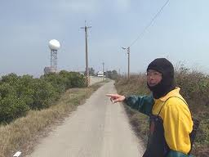
世衛-7 臨界值
有害健康的效應需超過臨界值「溫升至少1℃」（人體出現高燒症狀）
迄今，反覆受到低劑量的射頻也不會造成組織傷害的累積

Slide 36
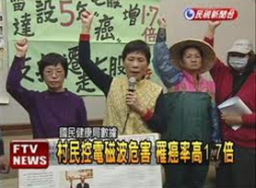
怪罪雷達 2007-7-24媒體
最高達每平方公尺84,200微瓦，高出背景值的1,118倍
180幾人村落已有14人罹癌：環盟說罹癌率變6倍

Slide 37
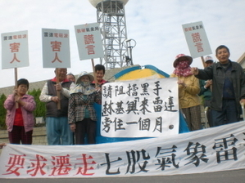
實證
實測比當地背景值（每平方公分0.00004毫瓦）增加0.00000028毫瓦（0.7％），遠低於規範1.0毫瓦 ----- 2006-10-13
長期雷達站員工也沒身體異狀

Slide 38
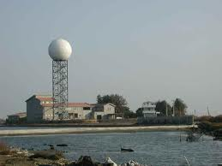
傷害的歸因方式缺因果、關聯證據
從暴露於癌症因子到發生癌症，需要相當的時間
雷達於2000年設置，指控2002年病例
缺乏流行病學（控制組與對照組）、動物實驗、機制等證據

Slide 39
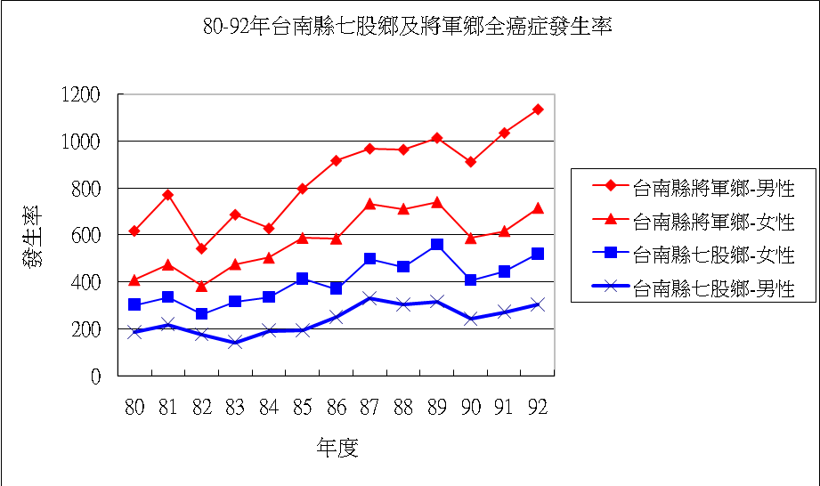
與鄰居比較

Slide 40
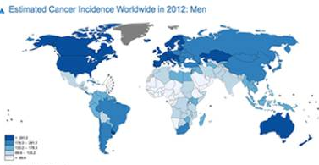
聽說「不少」癌症個案時
國人平均每4人中就有1人死於癌症
美國癌症學會2007年：每2男人就有1個一生中會罹癌，女人則每3個中1個
若某地有人罹癌，不見得表示異常

Slide 41
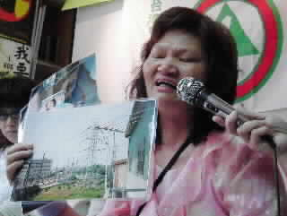
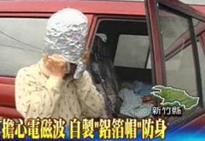
恐慌-4 其實是「錯誤認知」在傷害民眾（非電磁波）
每天生不如死 2年睡荒郊 2006

Slide 42
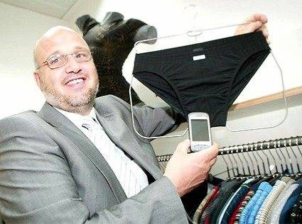
商機 擋掉有害的手機電磁波 $24

Slide 43
（可見）光 紫外光

Slide 44
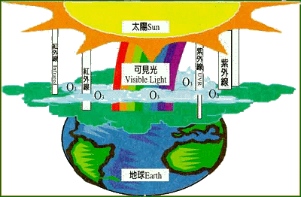
陽光中的A型紫外線會將皮膚曬成褐色（老化射線）
B型紫外線能讓皮膚變紅、穿透到皮膚深層，傷害DNA與免疫系統（灼曬射線）

Slide 45

防曬油 防紫外線一法
防曬係數（SPF）：擦防曬油後出現曬傷所需的時間，與沒擦而曬傷所需時間之比
沒擦而在2小時後曬傷，擦過而在12小時後曬傷，則此防曬油的防曬係數等於12÷2=6

Slide 46

成本效益何在？
一般人常誤認SPF 30的防曬效果是SPF 15的兩倍。
前者擋掉97%的紫外線，而後者擋掉93%，兩者僅差4%。 SPF15的保護已夠

Slide 47


每天幾分鐘日照有益健康
紫外線能促進維他命D的合成，以利用鈣質構造骨骼。
維他命D也助益預防憂鬱症、和心臟疾病、 預防大腸癌和乳癌等。
雖可從飲食中攝取維他命D，但經由日照在皮膚裡產生的維他命D似可在體內更久。

Slide 48

電磁過敏

Slide 49


光是強電磁波

Slide 50

盛行率 2011台灣公衛學者 各國宣稱電磁過敏人數比例：台灣遙遙領先
瑞典：1.5%
英國：4%
瑞士：5%
台灣： 13.5%

Slide 51

世界衛生組織：安啦
第296號文件〈電磁過敏反應〉
多種非特異性症狀，包括皮膚症狀（發紅、刺痛）、神經衰弱、眩暈、心悸、消化障礙
並不比常人更能準確感到電磁場的存在
雙盲研究顯示症狀與電磁場無關

Slide 52


電磁過敏測試
宣稱電磁過敏者並無能力偵測得電磁波的存在

Slide 53


名人光環誤導蒼生
兩公衛教授：世界衛生組織文件說有電磁波過敏症 (心悸、消化障礙等 20061206
但沒提下句：沒有科學根據可將電磁過敏症和電磁波關聯 2005年12月 296號文件

Slide 54
拉民眾上媒體秀症狀 2007
顏女士每天頭用鋁箱罩住才可睡著
她說為了止痛，很想砸掉別人的手機，但天下的手機砸得完嗎？

Slide 55


郭小姐自2003年底嘉南教會屋頂隱設基地台後，因住對面，家中最高電磁波值達每平方公尺3700微瓦以上，3年來已多次心悸昏倒，常頭昏痛、休克。目前淋巴腫大

Slide 56

反安慰劑效應Nocebo effect
無證據顯示電磁過敏者具有生物學上的根據
心理因素可能是導致過敏的重要原因
------- Hietanen 2006
自我實現的預言
Self-fulfilling prophesy

Slide 57

需要訂定「敏感地區」嗎？
法國經驗：專家建議敏感地區（醫院和學校等）距離基地台100公尺以內者不可在傳輸射頻路徑內，以為這樣作會減低民眾擔心，結果相反，因此就不再使用「敏感」觀念
----- 國際非游離輻射防護委員會主席
貝契亞 2007-10-23台北

Slide 58


預警原則
萬一，世紀後發現有害？
人生本充滿風險，可說「每件事」均具風險

Slide 59


預警原則可預警本身？
種牛痘等醫藥科技若不敢承擔丁點風險，哪有今天好的醫療成果？腳踏車（孔明車）風險？
40萬年前，人類發現火時，可想見贊成和反對兩派爭論用火的風險，若反對派贏了，今天文明就改觀

Slide 60

回力鏢 boomerang
實施預警原則於電磁波的健康問題時，會產生相反效果，因為會使得民眾更害怕電磁場風險，也引發恐慌
世衛定義「健康」（不只是沒有生病或衰弱，更是身體、心理、社會的完整福祉），則預警原則會傷及健康

Slide 61

優缺併陳
將預警原則應用在該原則上，就知放棄此原則，因我們不可能證明無害
優點是提醒不可魯莽、缺點是妨礙創新

Slide 62


世界衛生組織
國際限值內，並無可信的證據顯示暴露於電磁場中會導致任何不利的健康效應
建議各國採用國際標準，若考慮預警措施，則勿傷以科學為根據而訂的國際標準限值

Slide 63

討論

Slide 64

正確知識的重要性
微波出不來，因微波波長12公分，遠大於爐門金屬網窗尺寸，效果猶如堅實金屬壁
可看到爐內食物，因光波長遠小於爐門金屬網窗尺寸，可自由進出

Slide 65

反對者於午夜夢迴時，可捫心自問：「我真的瞭解電磁波（健康效應）？」

Slide 66



萬千寵愛在一身
電磁波已比許多化學物質更受研究
還須多少資源花在單一項目？

Slide 67

我「支持正義」；你「御用學者」
民眾說專家支持電磁波無害就是被業者收買的「御用專家」。則同意民眾觀點的專家呢？為何就不是「御用專家」？
雙重標準「順我者興、逆我者亡」？

Slide 68

不同的風險認知
公衛最保守、醫生、電機物理

Slide 69

為何專家不去淌混水？
民眾抗議之因（1）回饋金分配「利益不均」（2）不管多少錢絕不接受
前者是人性貪婪；後者是科學證據也不說服不了，反正就是不接受

Slide 70

有人反對就是「沒定論」？
異議「春風吹又生」
何時可說某物致病的因果關係已確立了？大概不會有全世界每個人都同意的時候（至今懷疑者仍稱，抽菸與肺癌的因果關係還沒得到證明） ----美國國家科學院1996

Slide 71

何時才能耳根清靜？
民眾認知科學無法保證絕對安全 or
民眾和媒體對此事厭煩了

